Slide 1



ARTES

Slide 2




CONTEXTO
Um site que consiste em informações, dicas e técnicas sobre desenhos para os usuários cadastrados.

Slide 3

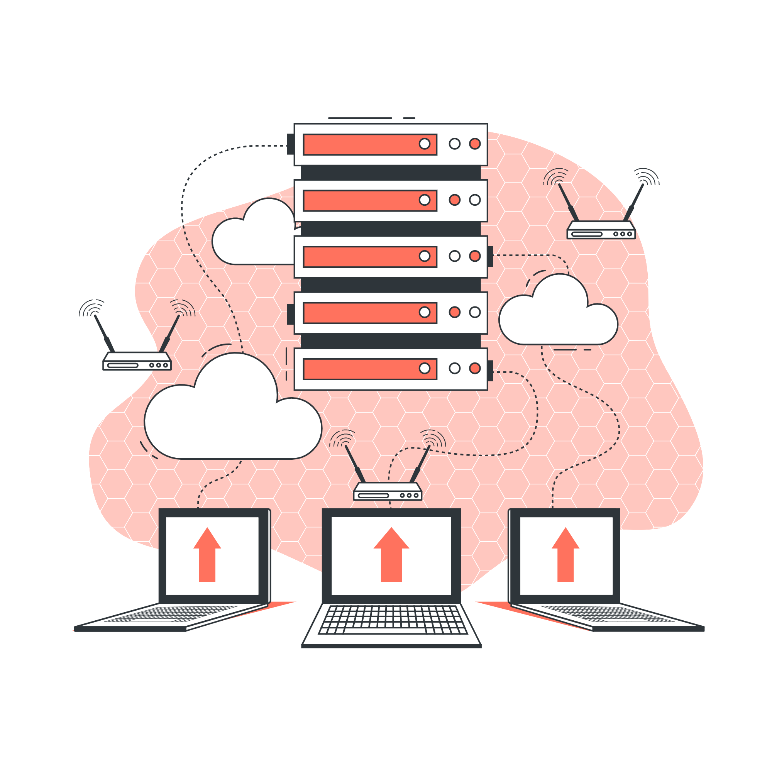
HLD E LLD DE SOLUÇÃO

Slide 4

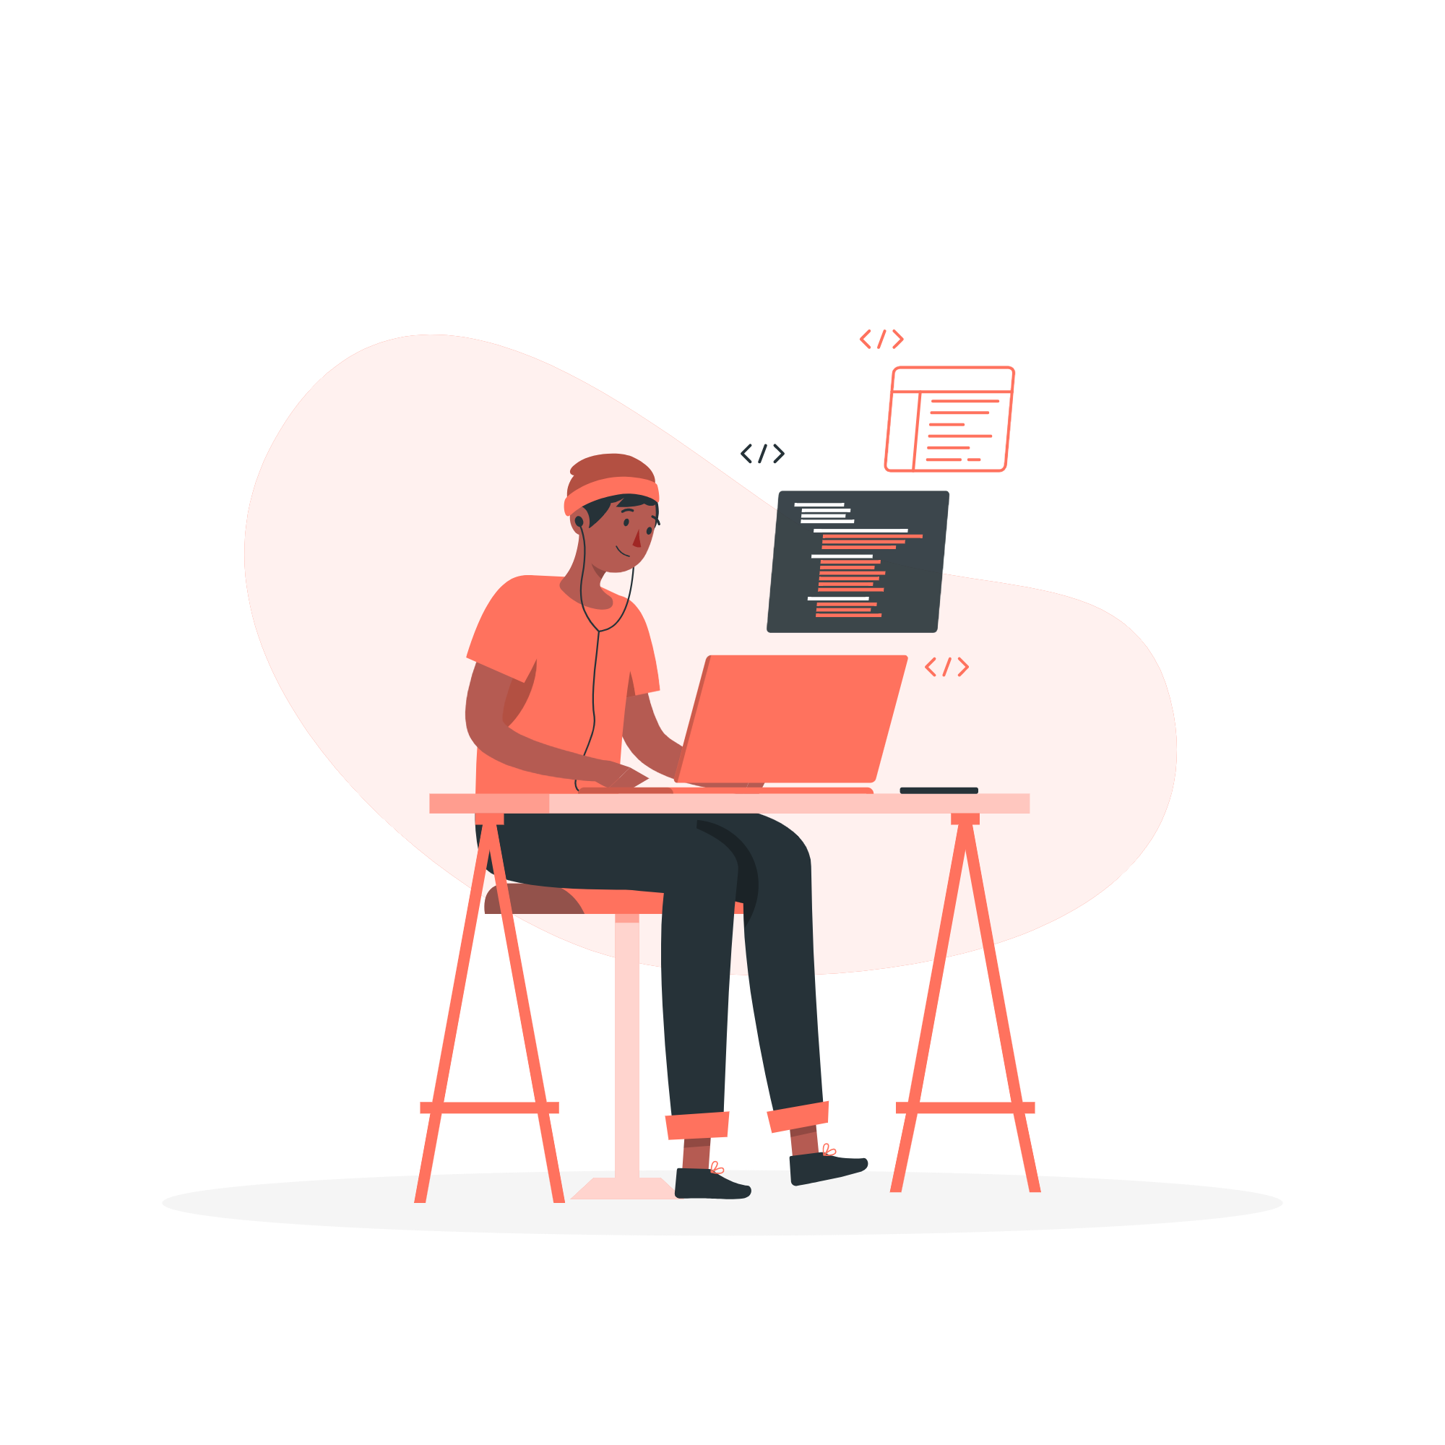



HLD
Acessa as dicas de seu interesse
Usuário se cadastra no site
Juntará conhecimento e dados de suas navegações
Se formarão dashboards para a exibição de todos os dados dos conhecimentos aprimorados
Central de suporte para incidentes e/ou requisições.

Slide 5








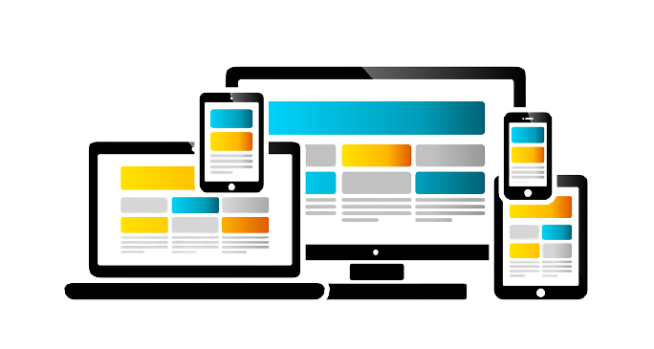
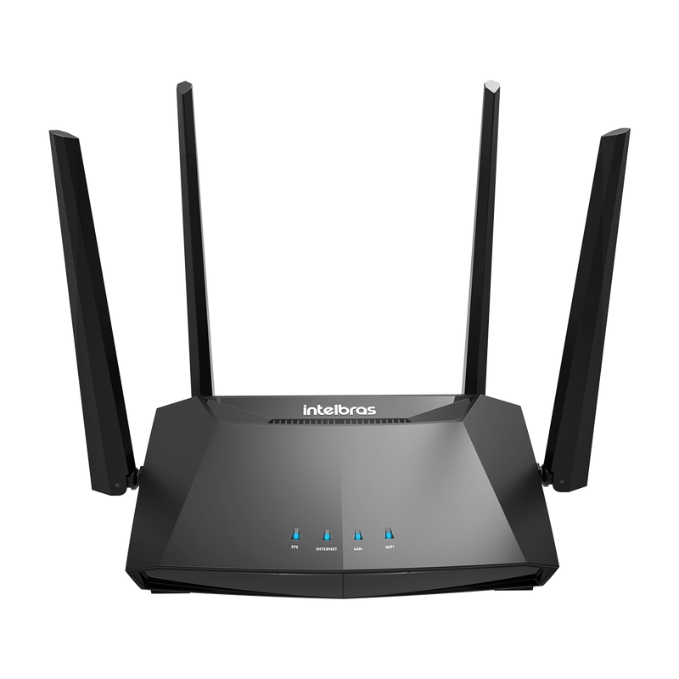
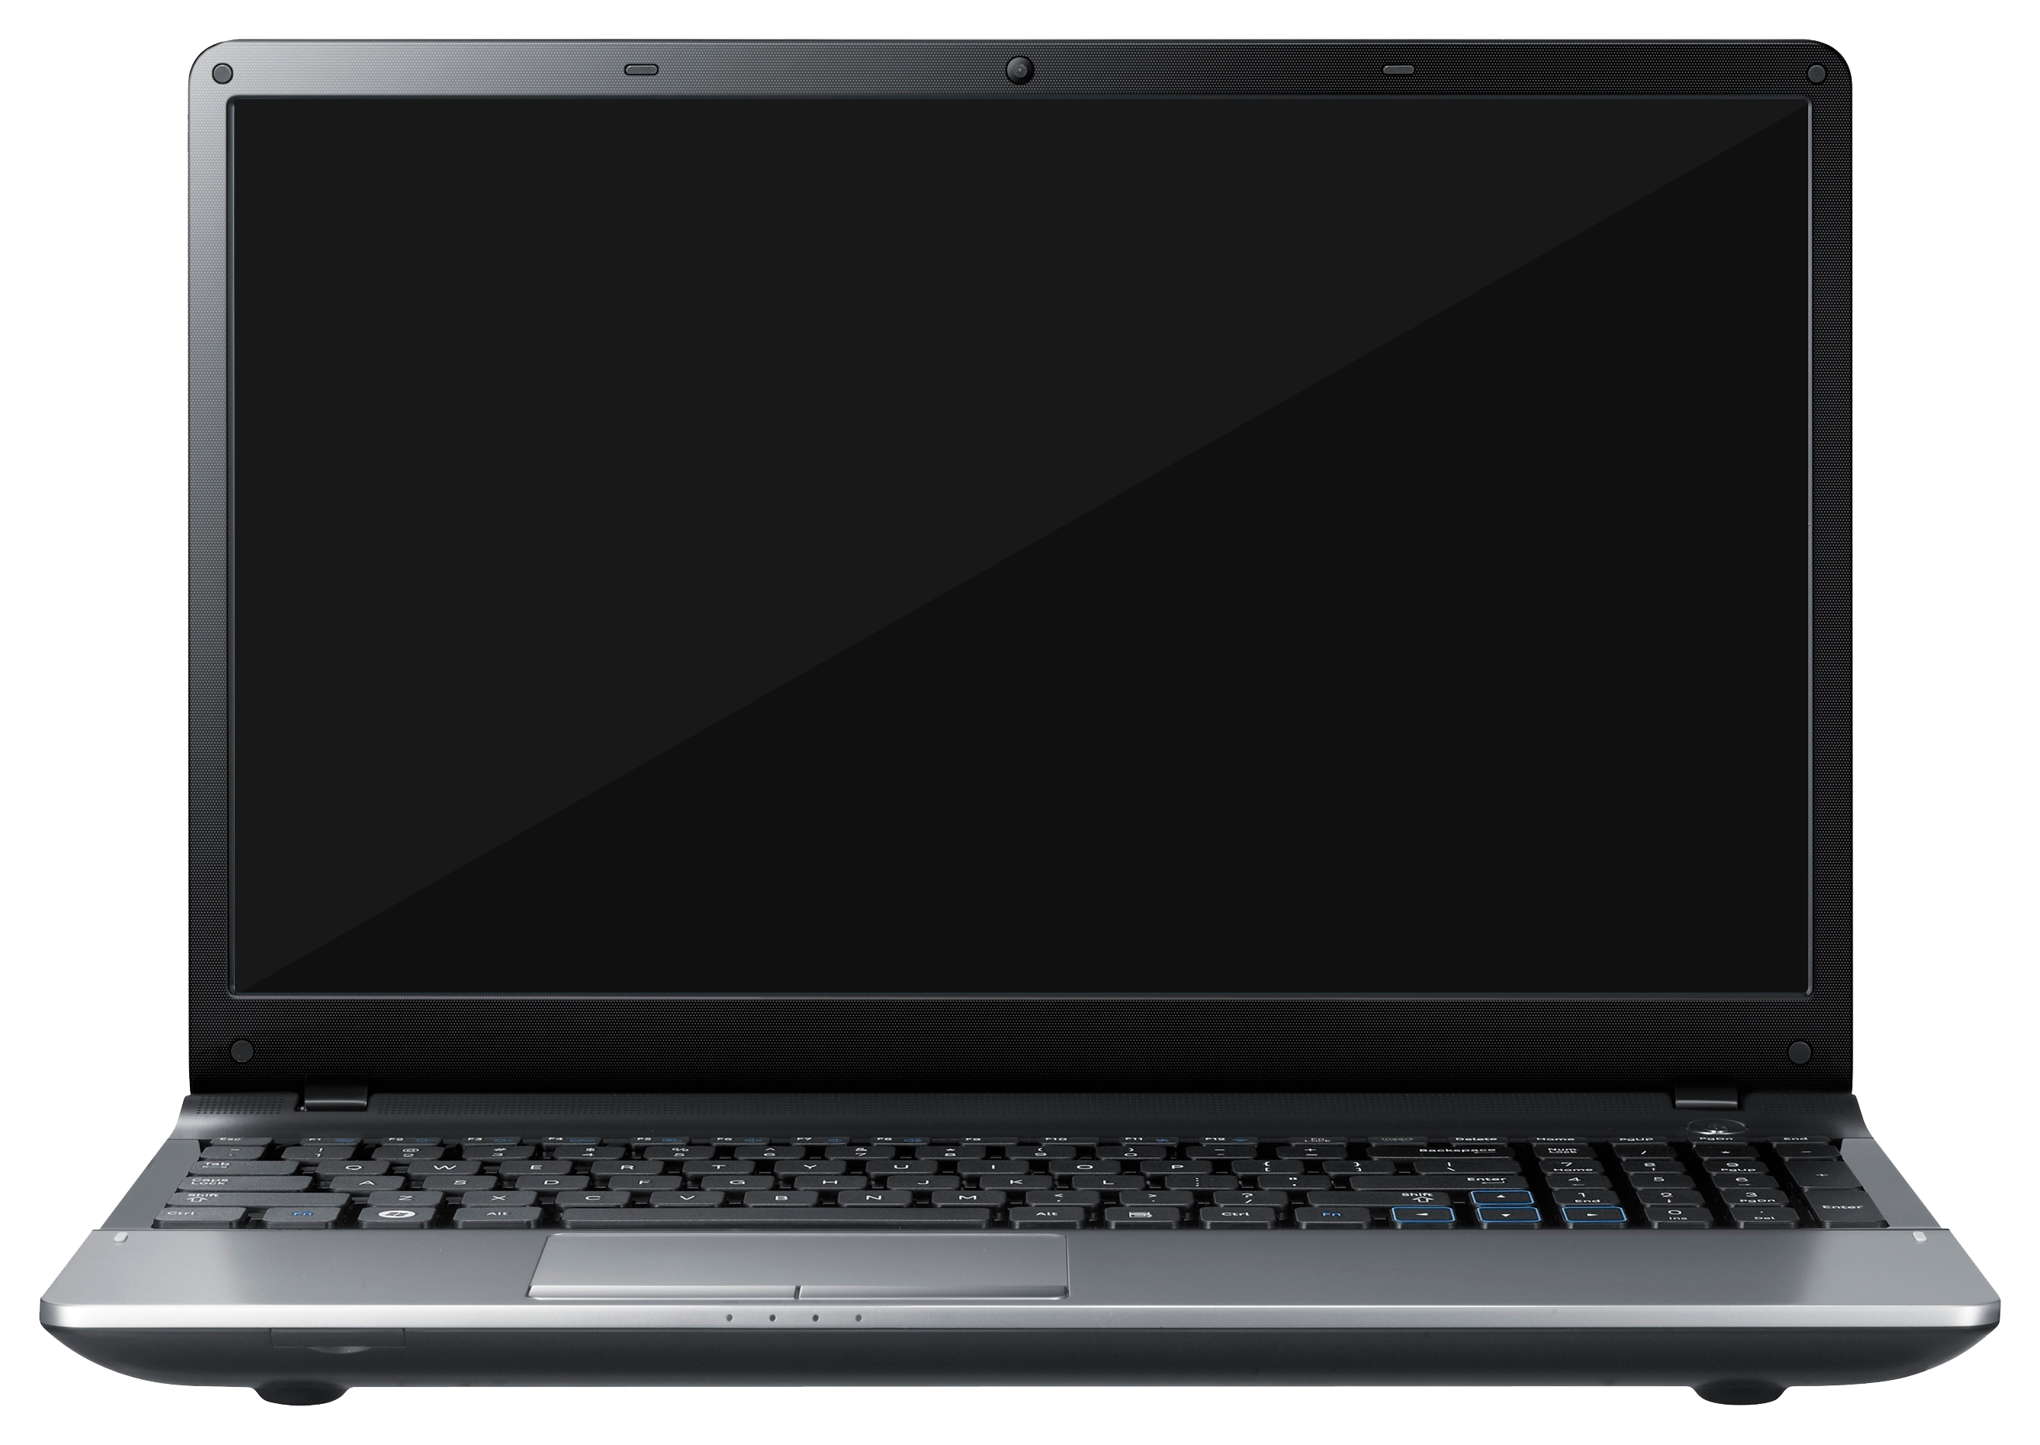







LLD
Central Suporte
Desenvolvimento
Usuário
Dispositivo móvel IOS/Android ou computador com acesso a internet e sistema operacional Linux/Windows/MacOS
Notebook Dell Core i5
Memória de 8GB
Disco rígido de 1TB
Roteador Wireless TP-Link 450mbps
Rede Wi-Fi
ou
Redes 3G/4G
Internet de 100MB da VIVO

Slide 6


SUPORTE

Slide 7



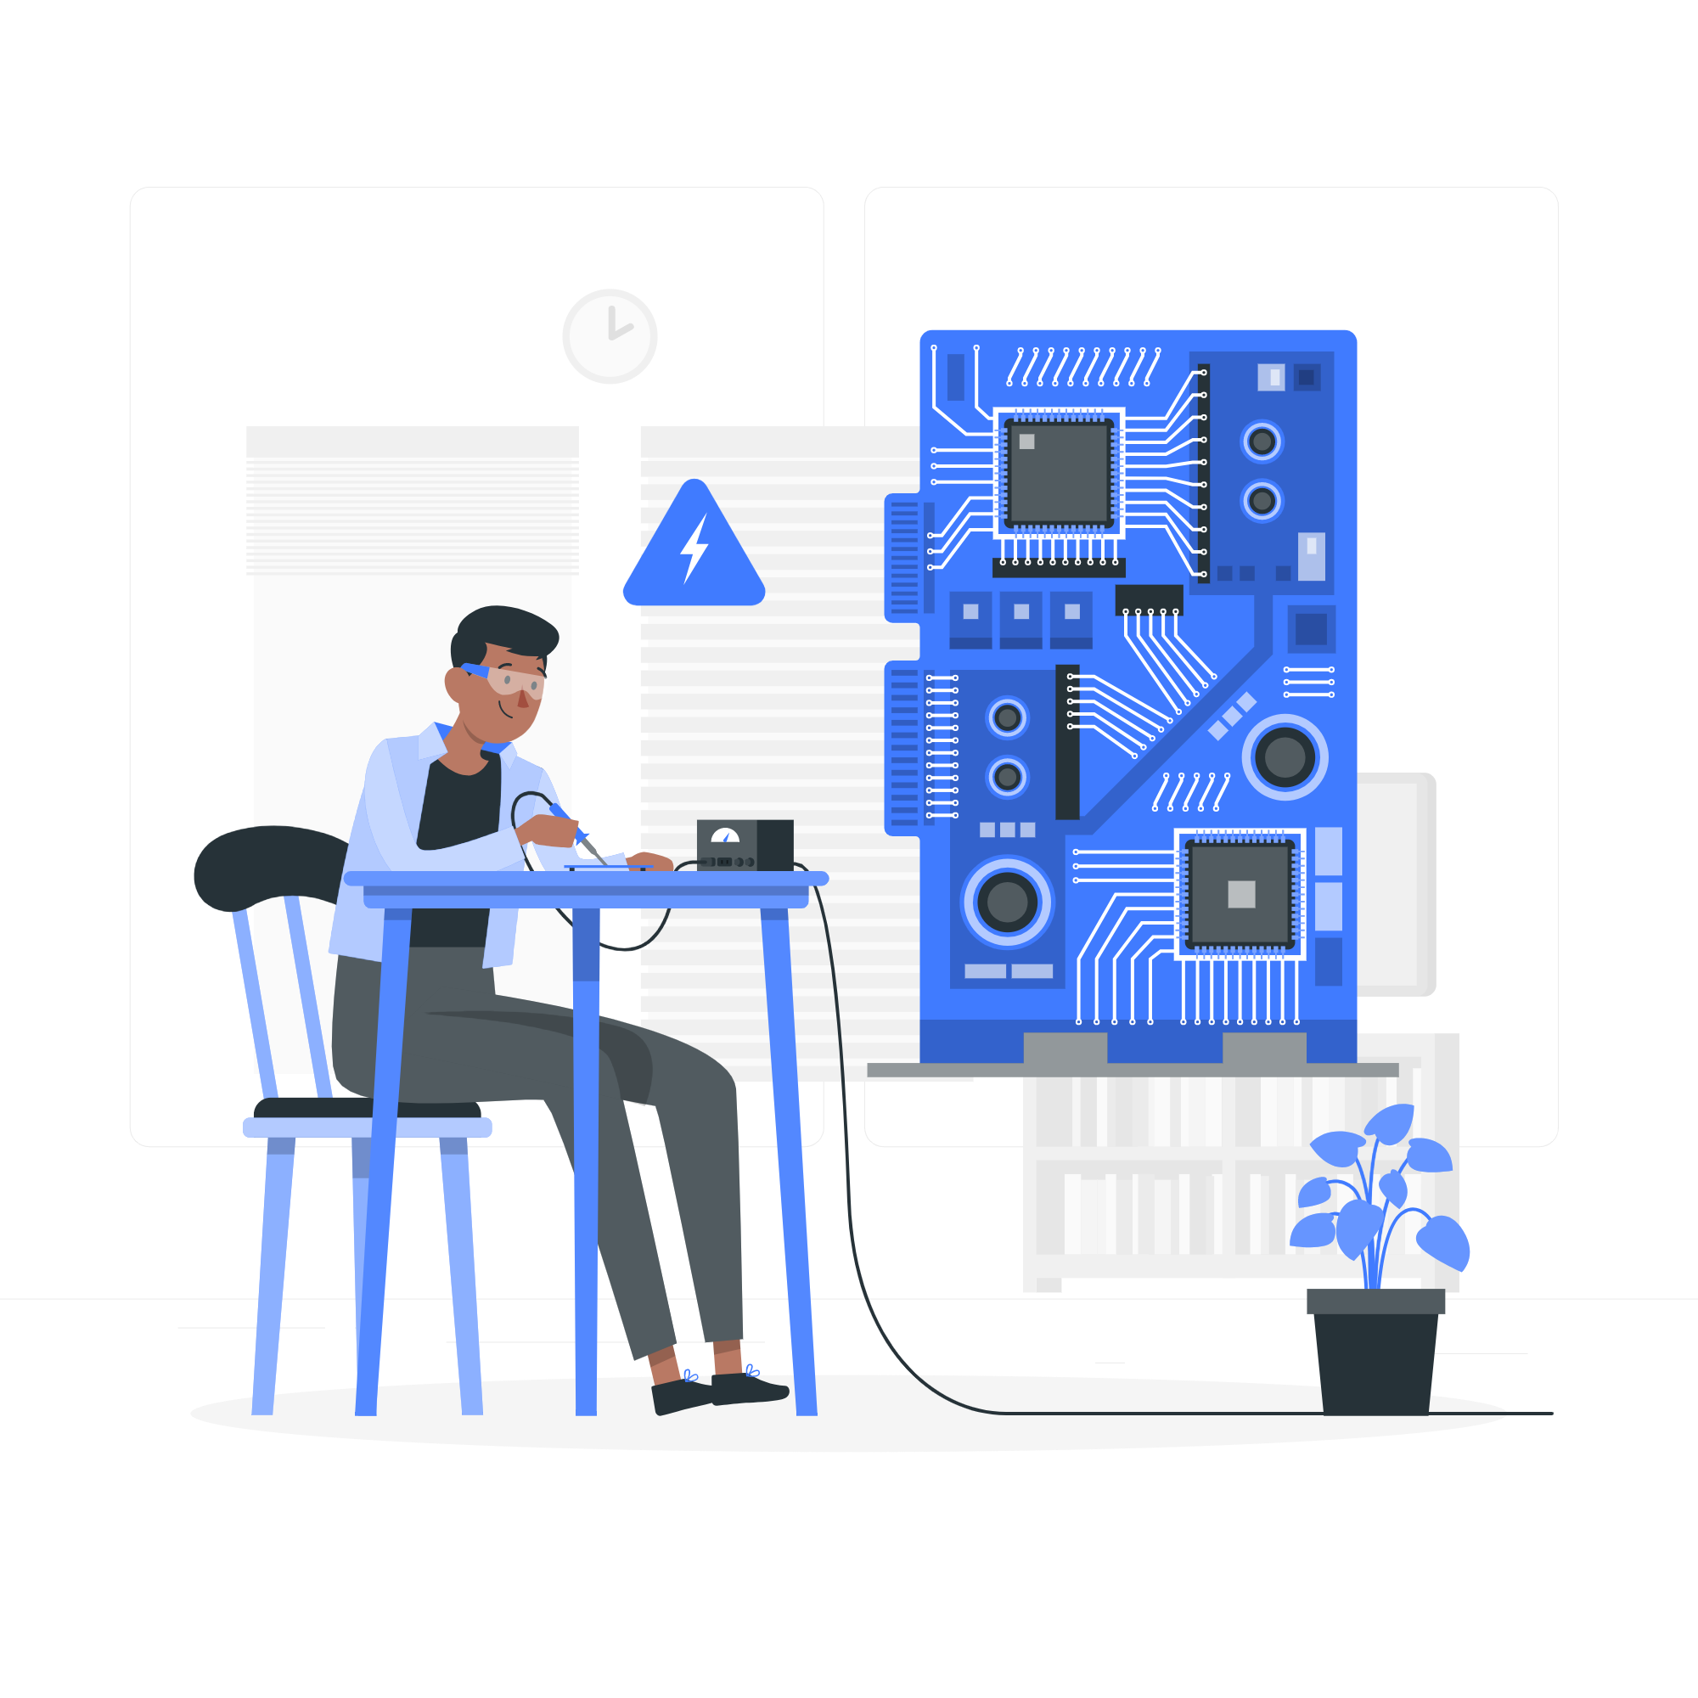
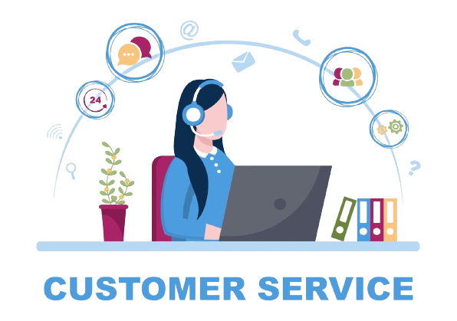

SUPORTE
Central de atendimento
(E-mails e ligações)
Diagnóstico – Priorização – Classifica – Registra
Incidentes e requisições monitorados
Solicitações de usuários
Suportes
Suporte 3
Suporte 1 e 2
Banco de dados
(Nome do usuário e assunto)

Slide 8



SITE INSTITUCIONAL & DASHBOARD

Slide 9


MÉTRICAS

Slide 10

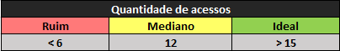
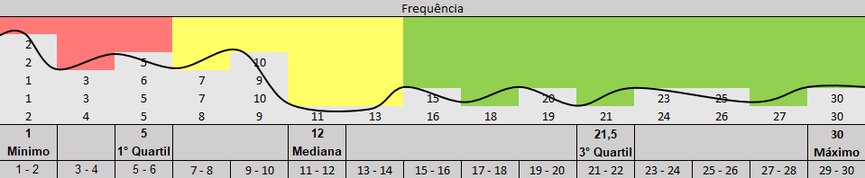

Slide 11

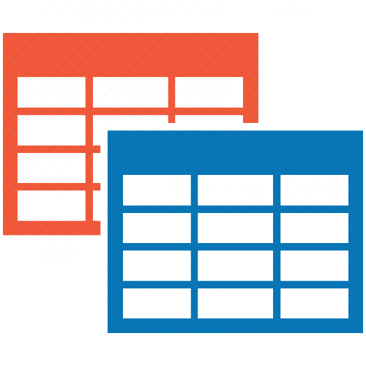
TABELAS & MODELO LÓGICO

Slide 12



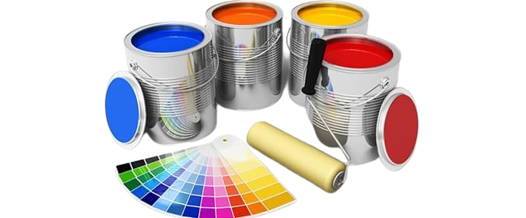
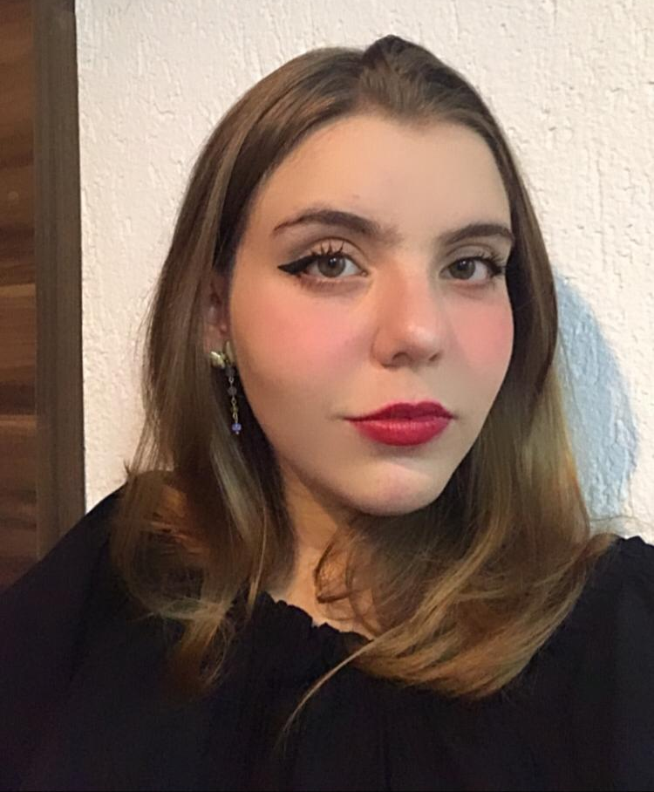
OBRIGADA PELA ATENÇÃO!

